Slide 1
L’hérédité des traits liés au sexe

Slide 2
Un pedigree
La représentation de la généalogie (la descendance des ancêtres) d’un individu

Slide 3
Notes:
https://i.pinimg.com/originals/81/67/45/8167459a7c572108ca879c835c24a4a7.jpg

Slide 4
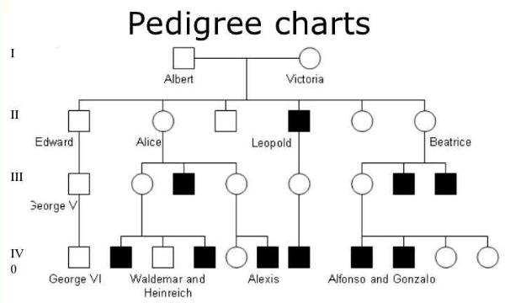
Notes:
https://cdn.ilovefreesoftware.com/wp-content/uploads/2018/06/4-Best-Free-Online-Pedigree-Chart-Maker-Websites.png

Slide 5
Les humains ont 23 paires de chromosomes, mais il y a une en particulière : la paire de chromosomes sexuels
Les options sont XX (femelle) ou XY (mâle)

Slide 6
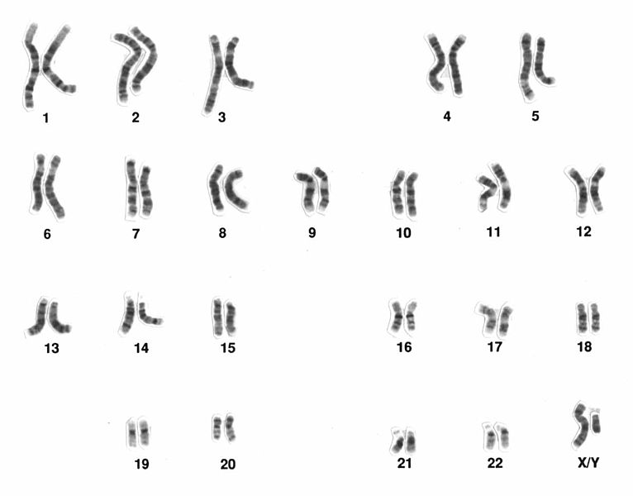
Le caryotype humain

Slide 7
Les règlements de dominance et récessivité n’obéissent pas aux mêmes règles lorsque les gènes sont liés aux chromosomes sexuels

Slide 8
Quelques maladies liés au sexe
L’hémophilie (un défaut de coagulation de sang)
Le daltonisme rouge-vert («colour blindness»)
La dystrophie musculaire Duchenne (le mauvais fonctionnement des muscles)
Le syndrome de l’X fragile (les problèmes de développement)
Notes:
https://www.genome.gov/genetics-glossary/Sex-Linked

Slide 9
Ces maladies sont plus communs chez les hommes (XY)
Les hommes ont seulement un chromosome X, alors la présence de ces mutations sur le chromosome X est particulièrement problématique. Les femmes ont un autre chromosome X, alors elles ont la chance d’avoir un autre chromosome X qui est normale.

Slide 10
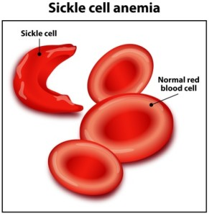
Exemple de l’hémophilie
Un trait sur le gène X
Si un mère et un père ont un bébé et la prochaine génération est XY, le garçon sera hémophile
Notes:
https://www.firstaidforfree.com/wp-content/uploads/2016/01/Sickle-and-normal-red-cell-291x300.jpg

Slide 11
Alors, si le maladie se trouve sur la chromosome X...
Mère XX
Père XY
Bébé XY
L’hémophilie

